Slide 1
TDC cables
Ian
12 Feb 2020

Slide 2
Connectors 68 pin
Connectors 40 pin
Flat cable 34c
The assembly work
Tools

Slide 3
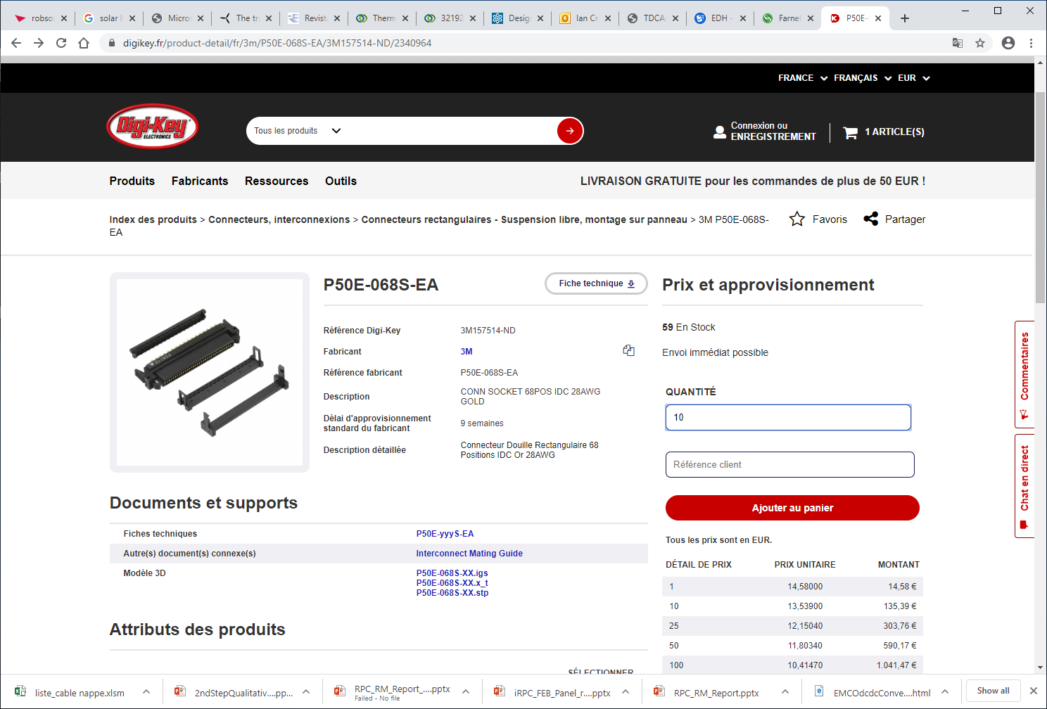
https://www.digikey.fr/product-detail/fr/3m/P50E-068S-EA/3M157514-ND/2340964

Slide 4
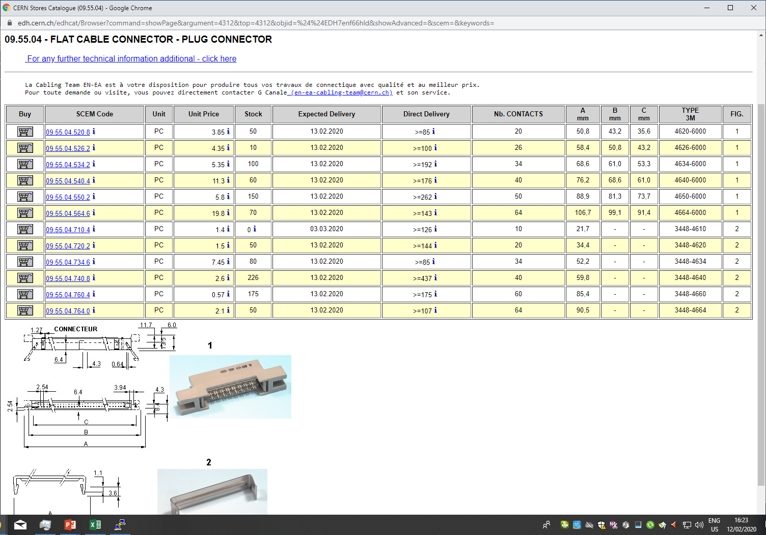

Slide 5
The assembly work
EPI
Atelier de cablage

Slide 6
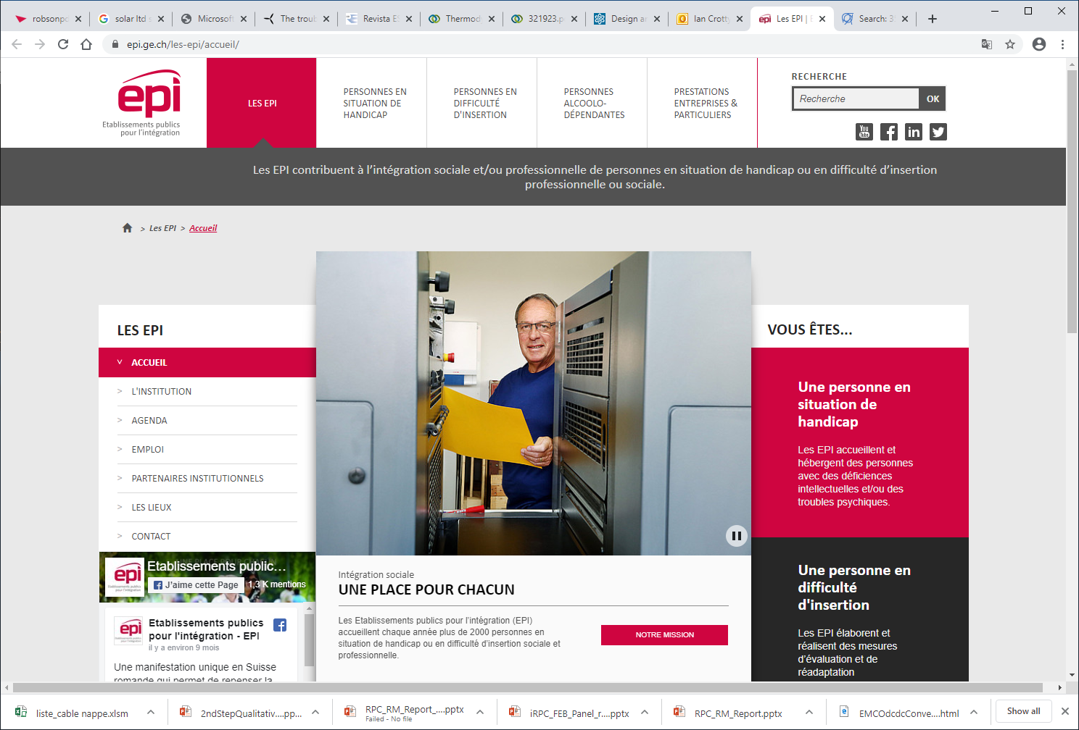
https://www.epi.ge.ch/les-epi/accueil/

Slide 7
Jeremy Tacchini
Agent Technique
BILTGEN Frédéric ‎[Frederic.BILTGEN@epi.ge.ch]‎
Atelier Electronique ‎[Atelier.Electronique@epi.ge.ch]‎
Giuseppe Zecca
Maître d'atelier
Atelier électronique
giuseppe.zecca@epi.ge.ch
Tél. +41 (0)22 949 03 11
Atelier +41 (0)22 949 07 05
EPI - Etablissements publics pour l'intégration
Ch. De la Pallanterie 10 - 1252 Meinier
Principal :+ 41 22 949 03 11
Dirrect :+41 22 949 02 06
Fax :+ 41 22 949 02 12
giuseppe.zecca@epi.ge.ch

Slide 8
Costs
68 pin 14
40 pin 2x 15
Cable 5E/m
Assembly 15 (2016)
Total approx. 64 Euro

